Slide 1
Гидромодуль
WST

Slide 2
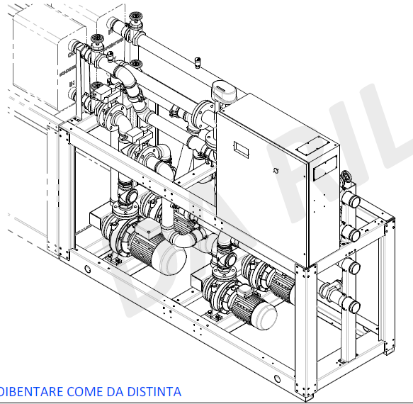

Slide 3
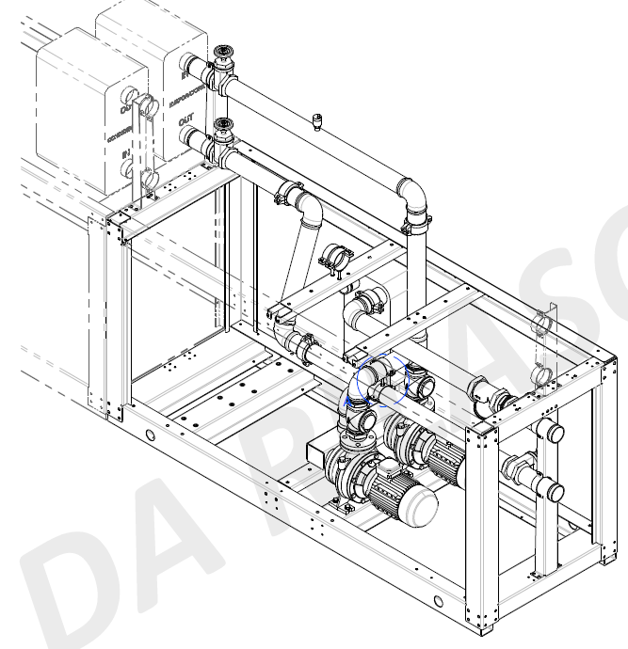
Системная сторона трубопровода
Теплообменник свободного охлаждения

Slide 4
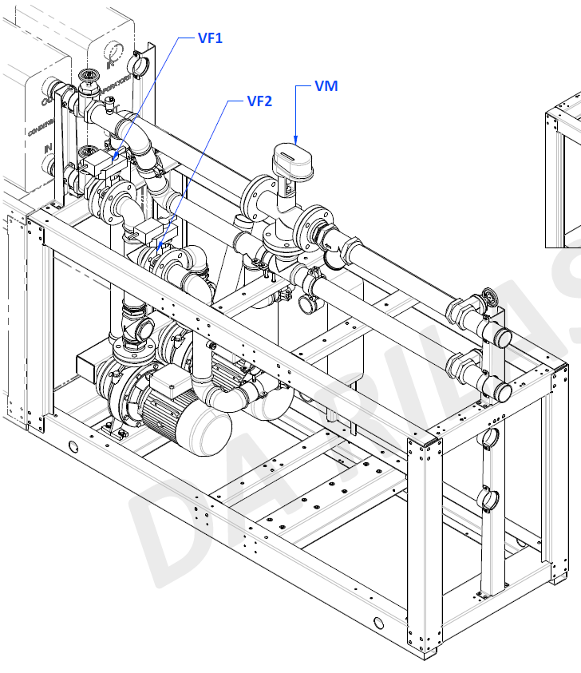
Драйкуллер, сторона трубопровода
3хходовой клапан плавного регулирования для драйкуллера
Теплообменник свободного охлаждения
Платяной клапан для включения\ выключения режима свободного охлаждения

Slide 5
к испарителю
чиллера
от испарителя
чиллера
от конденсатора
чиллера
от драйкулера
к драйкулеру
от системы охлаждения
к системе охлаждения
к конденсатору
чиллера

Slide 6
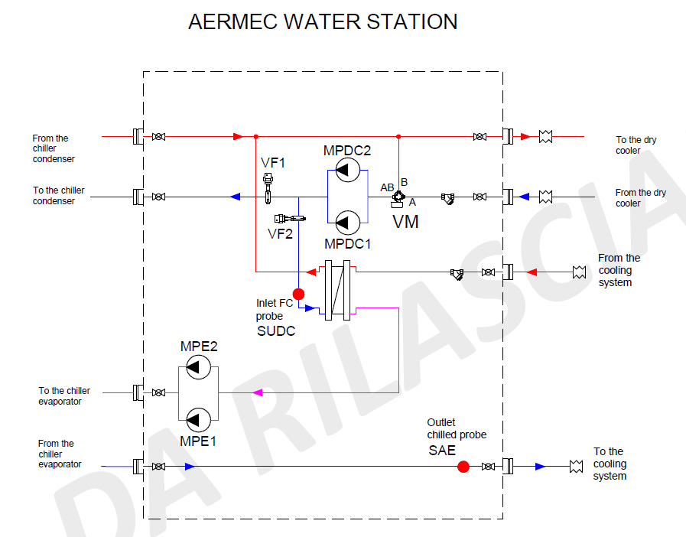
ГИДРОМОДУЛЬ АЭРМЕК
от конденсатора
чиллера
к конденсатору чиллера
к драйкулеру
от драйкулера
от системы охлаждения
к системе охлаждения
к испарителю
чиллера
от испарителя
чиллера

Slide 7
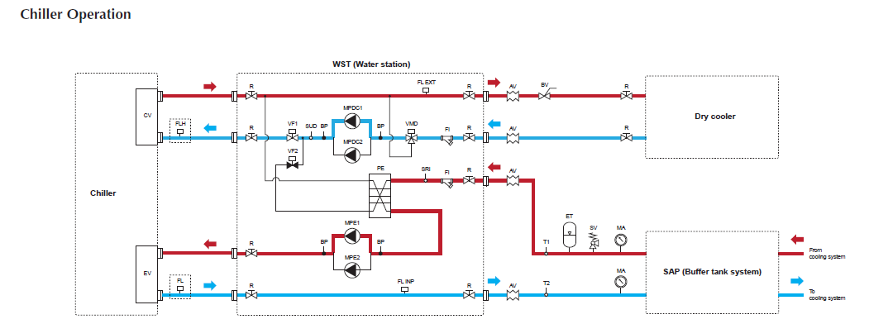
Операционная система Чиллера
WST (Гидромодуль)
Драйкулер
Чиллер
SPA (резервуар для воды)

Slide 8
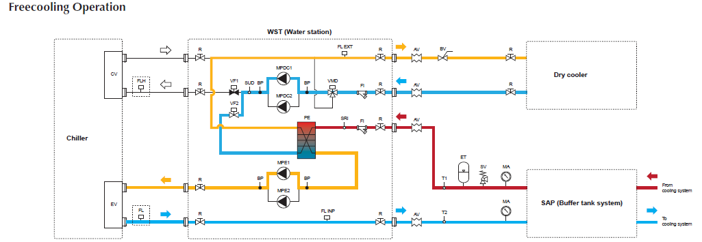
Операционная система Свободного охлаждения
WST (Гидромодуль)
Драйкулер
Чиллер
SPA (резервуар для воды)

Slide 9
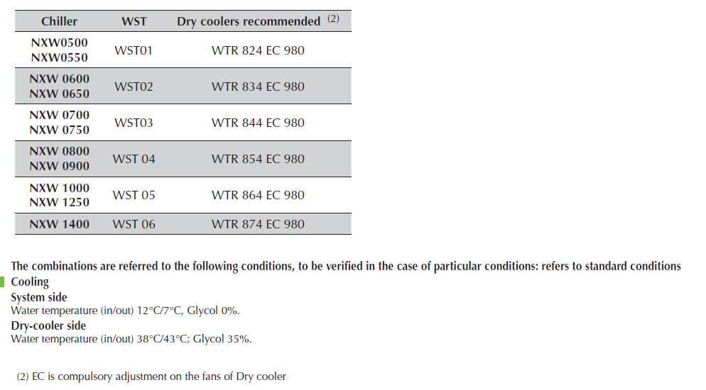
Гидромодуль Таблица подбора
Комбинируя различные опции, можно подобрать необходимую модель машины, которая наиболее полно отвечает требованиям заказчика
Системная сторона
Температура воды (внутри/снаружи) 12°С/7°С, Гликоль 0%.
Сторона Драйкулера
Температура воды (внутри/снаружи) 38°С/43°С, Гликоль 35%.

Slide 10
Технические данные установки
 | NXW0500 WST 01 WTR824EC | NXW0550 WST 01 WTR824EC | NXW0600 WST 02 WTR834EC | NXW0650 WST 02 WTR834EC | NXW0700 WST 03 WTR844EC | NXW0750 WST 03 WTR844EC
Холодопроизводительность(kW) | 102.5 | 110.8 | 136.4 | 152.9 | 173.0 | 204.1
NXW входная мощность (kW) | 25.9 | 27.9 | 34.4 | 38.4 | 43.5 | 50.8
WST входная мощность (kW) | 5.4 | 5.5 | 7.9 | 8.2 | 9.9 | 12.2
WTR входная мощность (kW) | 3.4 | 3.4 | 5.3 | 5.3 | 7.1 | 7.1
Общая входная мощность системы(kW) | 34.7 | 36.8 | 47.6 | 51.9 | 60.5 | 70.1
Допустимые пределы системы (kPa) | 179 | 173 | 206 | 186 | 213 | 191
Допустимые пределы Драйкуллера(kPa) | 158 | 134 | 158 | 114 | 157 | 169
Номинальные условия
Испаритель: температура воды 12/7 ° C - 0% гликоля
Конденсатор: температура воды 38/43 ° C - 35% гликоля
NXW компрессор: ВКЛ
Температура наружного воздуха: 30 ° C

Slide 11
Технические данные установки
 | NXW0800 WST 04 WTR854EC | NXW0900 WST 04 WTR854EC | NXW1000 WST 05 WTR864EC | NXW1250 WST 05 WTR864EC | NXW1400 WST 06 WTR874EC
Холодопроизводительность(kW) | 236.2 | 267.3 | 298.4 | 324.9 | 352.4
NXW входная мощность (kW) | 58.8 | 67.4 | 75.2 | 81.9 | 88.7
WST входная мощность (kW) | 12.9 | 14.8 | 22.3 | 22.6 | 22.8
WTR входная мощность (kW) | 8.9 | 8.9 | 10.7 | 10.7 | 12.6
Общая входная мощность системы(kW) | 80.6 | 91.1 | 108.2 | 115.2 | 124.1
Допустимые пределы системы (kPa) | 194 | 172 | 226 | 208 | 173
Допустимые пределы Драйкуллера(kPa) | 155 | 143 | 207 | 158 | 99
Номинальные условия
Испаритель: температура воды 12/7 ° C - 0% гликоля
Конденсатор: температура воды 38/43 ° C - 35% гликоля
NXW компрессор: ВКЛ
Температура наружного воздуха: 30 ° C

Slide 12
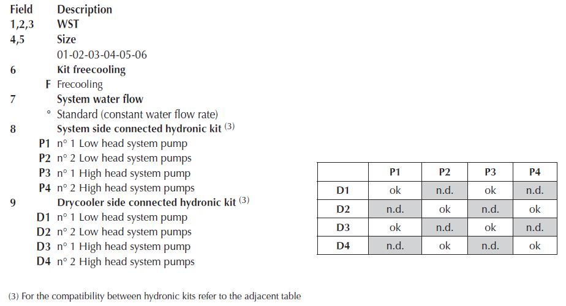
Конфигурация Гидромодуля
1 | 2 | 3 | 4 | 5 | 6 | 7 | 8 | 9 | 10 | 11 | 12
Код |  |  | Размер |  | FC | Напор воды | Насосы системы |  | Насосы со стороны Драйкуллера |  | Запасной

